Slide 1
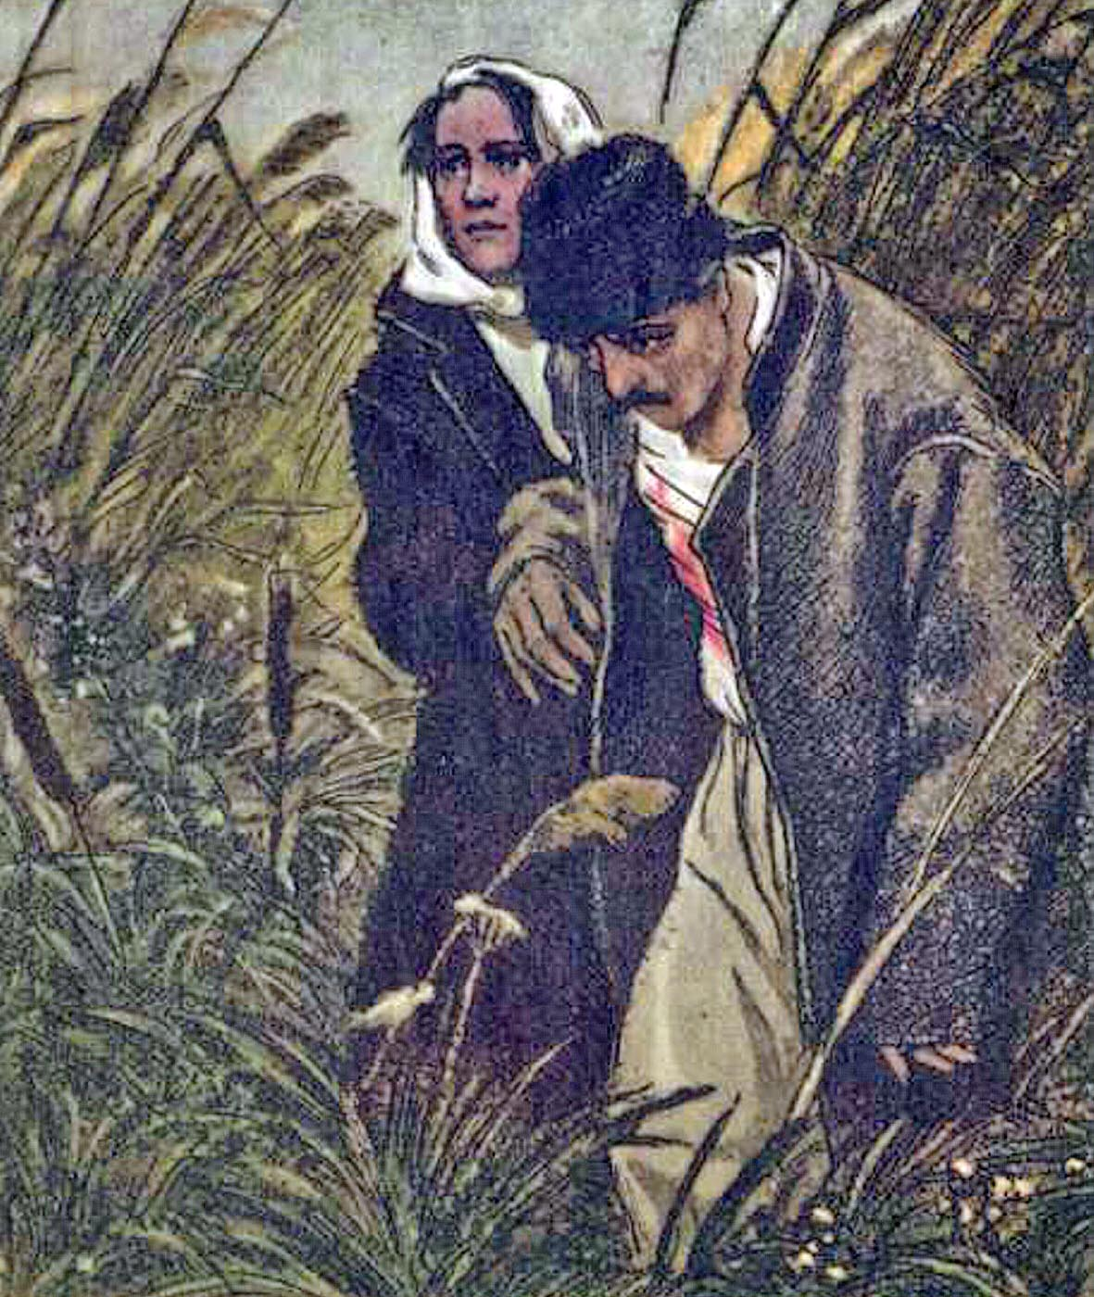
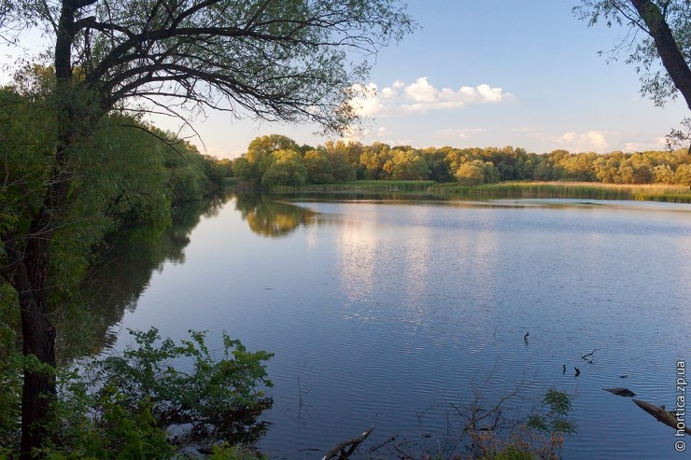
М. КОЦЮБИНСЬКИЙ «ДОРОГОЮ ЦІНОЮ». ЧАС І ВІЧНІСТЬ У ПОВІСТІ, СИМВОЛІЧНІ ОБРАЗИ
Презентацію підготувала учитель
української мови та літератури
Довгань Оксана Василівна

Slide 2
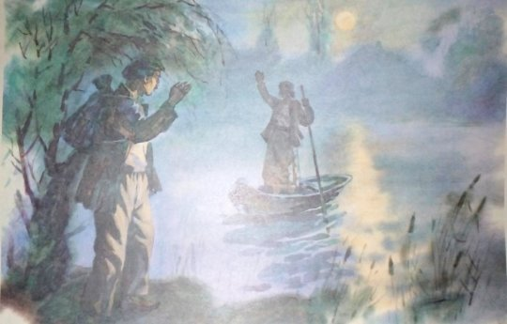
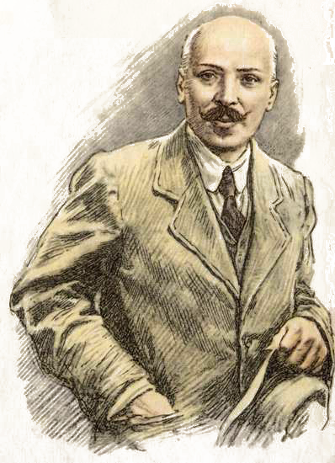
«Дорогою ціною» — повість М. Коцюбинського.
Дія відбувається у 1834–1836 роках, коли вже була ліквідована Задунайська Січ і в Україні існувала панщина.

Slide 3
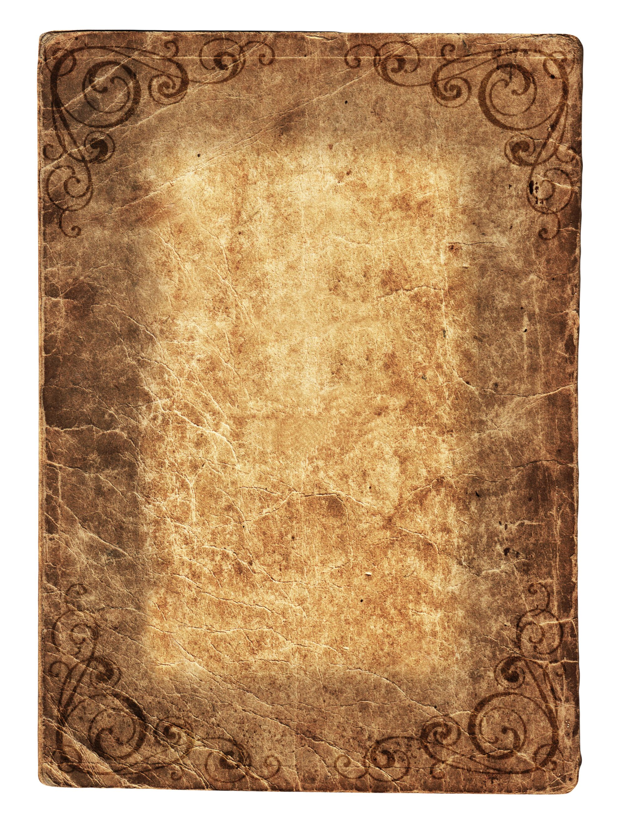
МЕТА УРОКУ:
навчальна: продовження ознайомлення учнів з ідейно-художнім змістом повісті М.Коцюбинського «Дорогою ціною»;
розвивальна та світоглядна: розвиток навички роботи з текстом епічного твору;
виховна: виховання волелюбності, зневажливе ставлення до жорстокості і зла, повагу до мужності, сили волі як рис характеру.

Slide 4
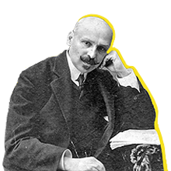
Літературний диктант
“Вірю – не вірю”
1. У творі порушено проблеми волі, кохання, боротьби.
2. Пасма Соломіїних кіс автор порівнює з мертвими гадюками.
3. Остап був тридцятилітнім чоловіком.
4. У плавнях до Остапа підійшов собака.
5. Соломія і Остап вдало переправилися через Прут.
6. Коли чоловік ішов з дому Маріуца була доброю до Остапа.

Slide 5

Літературний диктант
“Вірю – не вірю”
1. У творі порушено проблеми волі, кохання, боротьби.
2. Пасма Соломіїних кіс автор порівнює з мертвими гадюками.
3. Остап був тридцятилітнім чоловіком.
4. У плавнях до Остапа підійшов собака.
5. Соломія і Остап вдало переправилися через Прут.
6. Коли чоловік ішов з дому Маріуца була доброю до Остапа.

Slide 6
Літературний диктант
“Вірю – не вірю”
1. У творі порушено проблеми волі, кохання, боротьби.
2. Пасма Соломіїних кіс автор порівнює з мертвими гадюками.
3. Остап був тридцятилітнім чоловіком.
4. У плавнях до Остапа підійшов собака.
5. Соломія і Остап вдало переправилися через Прут.
6. Коли чоловік ішов з дому Маріуца була доброю до Остапа.

Slide 7
Літературний диктант
“Вірю – не вірю”
1. У творі порушено проблеми волі, кохання, боротьби.
2. Пасма Соломіїних кіс автор порівнює з мертвими гадюками.
3. Остап був тридцятилітнім чоловіком.
4. У плавнях до Остапа підійшов собака.
5. Соломія і Остап вдало переправилися через Прут.
6. Коли чоловік ішов з дому Маріуца була доброю до Остапа.

Slide 8
Літературний диктант
“Вірю – не вірю”
1. У творі порушено проблеми волі, кохання, боротьби.
2. Пасма Соломіїних кіс автор порівнює з мертвими гадюками.
3. Остап був тридцятилітнім чоловіком.
4. У плавнях до Остапа підійшов собака.
5. Соломія і Остап вдало переправилися через Прут.
6. Коли чоловік ішов з дому Маріуца була доброю до Остапа.

Slide 9
Літературний диктант
“Вірю – не вірю”
1. У творі порушено проблеми волі, кохання, боротьби.
2. Пасма Соломіїних кіс автор порівнює з мертвими гадюками.
3. Остап був тридцятилітнім чоловіком.
4. У плавнях до Остапа підійшов собака.
5. Соломія і Остап вдало переправилися через Прут.
6. Коли чоловік ішов з дому Маріуца була доброю до Остапа.

Slide 10
Літературний диктант
“Вірю – не вірю”
1. У творі порушено проблеми волі, кохання, боротьби.
2. Пасма Соломіїних кіс автор порівнює з мертвими гадюками.
3. Остап був тридцятилітнім чоловіком.
4. У плавнях до Остапа підійшов собака.
5. Соломія і Остап вдало переправилися через Прут.
6. Коли чоловік ішов з дому Маріуца була доброю до Остапа.

Slide 11
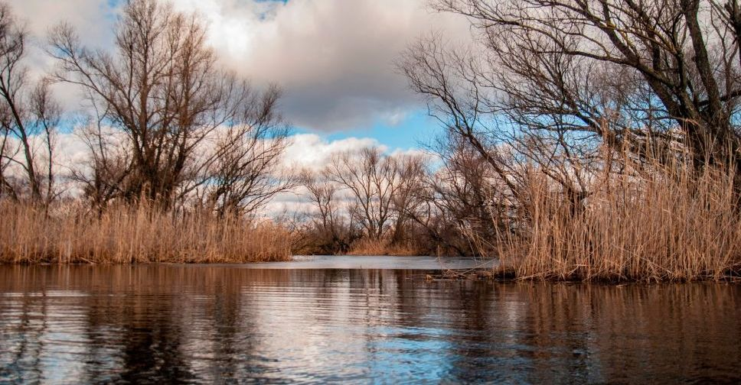
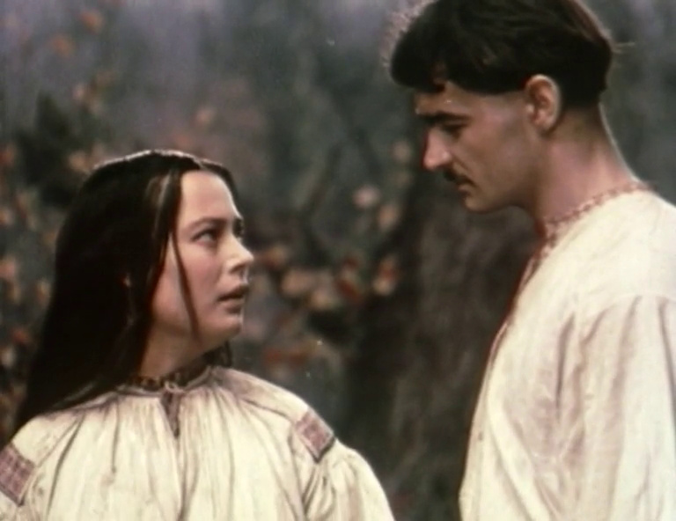
ДОРОГОЮ ЦІНОЮ =
«Дорого заплатив я за волю, гірку ціну дав... Половина мене лежить на дні Дунаю, а друга чекає і не дочекається, коли злучиться з нею...»

Slide 12
Паспорт – характеристика твору
Назва твору | «Дорогою ціною»
Автор | Михайло Коцюбинський
Час написання | 1901 рік
Час друку | опублікований 1902 р. на сторінках «Киевской старины»
Оцінка твору й героїв критикою | Шведський славіст А. Єнсен, називаючи «Дорогою ціною» перлиною української белетристики, підкреслив, що «оповідання глибоко проникає в душу українського народу, добре знає його спосіб життя і характер». У листі до автора Н. Кобринська писала: «В теперішніх часах, коли література переповнена словами, часто неприродною декламацією, Ваша Соломія — то джерело під час спеки...» Головну героїню вона називає завдатком «типу жінок, що вміють боронити себе».
Тематика | Боротьба проти кріпацтва, нездоланне прагнення здобути волю, вічна тема кохання
Проблематика | Людська свобода, воля та рабство, вірність, справжня дружба; непереможна сила кохання; самовідданість;мужність та сила волі; боротьба за щастя.
Головні герої | Остап і Соломія
Другорядні герої | Іван Котигорошко, дід Овсій, мірошник Яким, цигани: Раду, Гіцу, Маріуца, стара циганка.
Головна думка, ідея | Уславлення самовідданої боротьби українського селянства за волю, звеличення кохання
Час подій | 30 роки ХІХ ст., коли була ліквідована Задунайська Січ, а в Україні існувала панщина
Час подій за сюжетною лінією | Події відбуваються протягом кількох тижнів

Slide 13
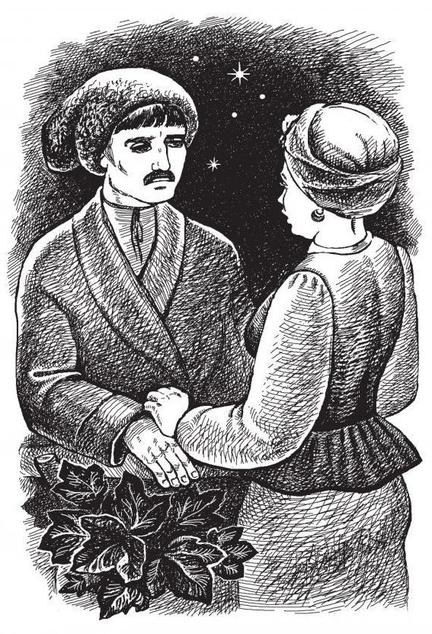
Образ Остапа
Образ Соломії

Slide 14
Образ Остапа
Образ Соломії
борець за волю, щасливе життя поневоленого люду;
мужній і бунтар; щирий і добрий;
рішучий і винахідливий; здатний до ризикувати;
терпимий і волелюбний;
ніжний і чуйний у ставленні до Соломії; вірність у коханні
мужня і відважна;
вірна і самовіддана; волелюбна;
здатна на самопожертву;
щира, енергійна; ніколи не втрачає оптимізму;
жінка здатна робити мужні та самовіддані вчинки, які за силою духу можуть перевершити навіть чоловічі.

Slide 15
Спільне: ненависть героїв до пана, кріпаччини, неволі
Образ Остапа
Образ Соломії

Slide 16
Символи у творі
Символ (з грец. знак) — умовне позначення якого-небудь предмета, поняття або явища; художній образ, що умовно відтворює усталену думку, ідею, почуття.

Slide 17
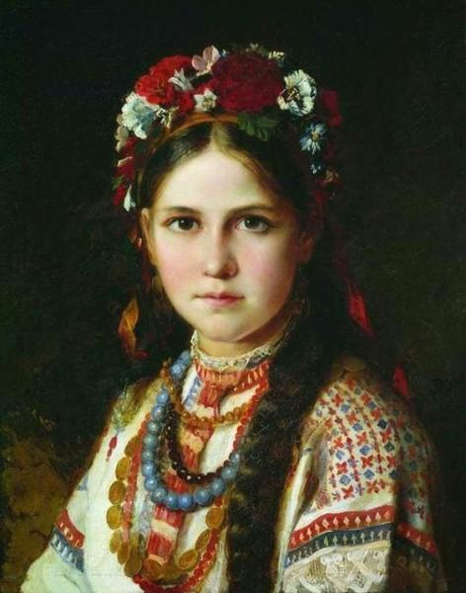
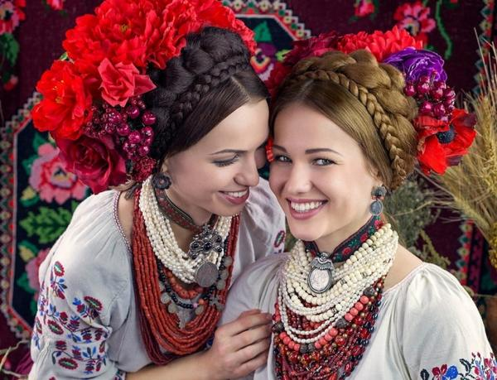
Волосся
символ краси, жіночості, свободи та сили

Slide 18
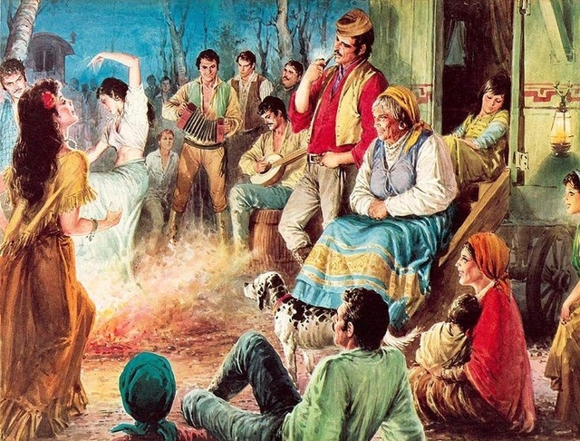

Роми
назва групи народів індоарійської етнічної групи, що проживає у багатьох країнах світу — в Європі, Близькому та Середньому Сході, Північній Африці та в країнах обох Америк (переважно в Латинській).

Slide 19
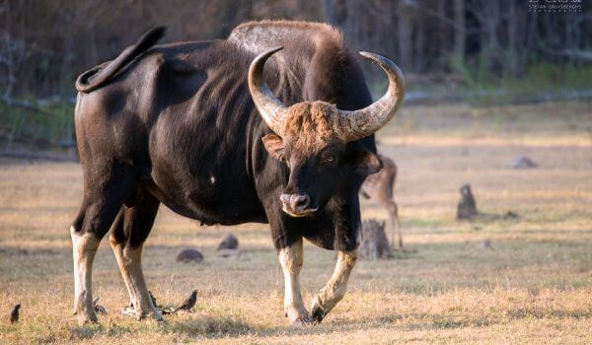
Тур
Тур, або Бик первісний (лат. Bos primigenius; англ. aurochs, також відомий як лат. urus, ure) — вид вимерлих диких представників роду бик (Bos). Безпосередній пращур свійського бика (великої рогатої худоби). Був поширений в Європі, Центральній і Південно-західній Азії, північній Африці. Мешкав у лісах, лісостепу, степах.

Slide 20
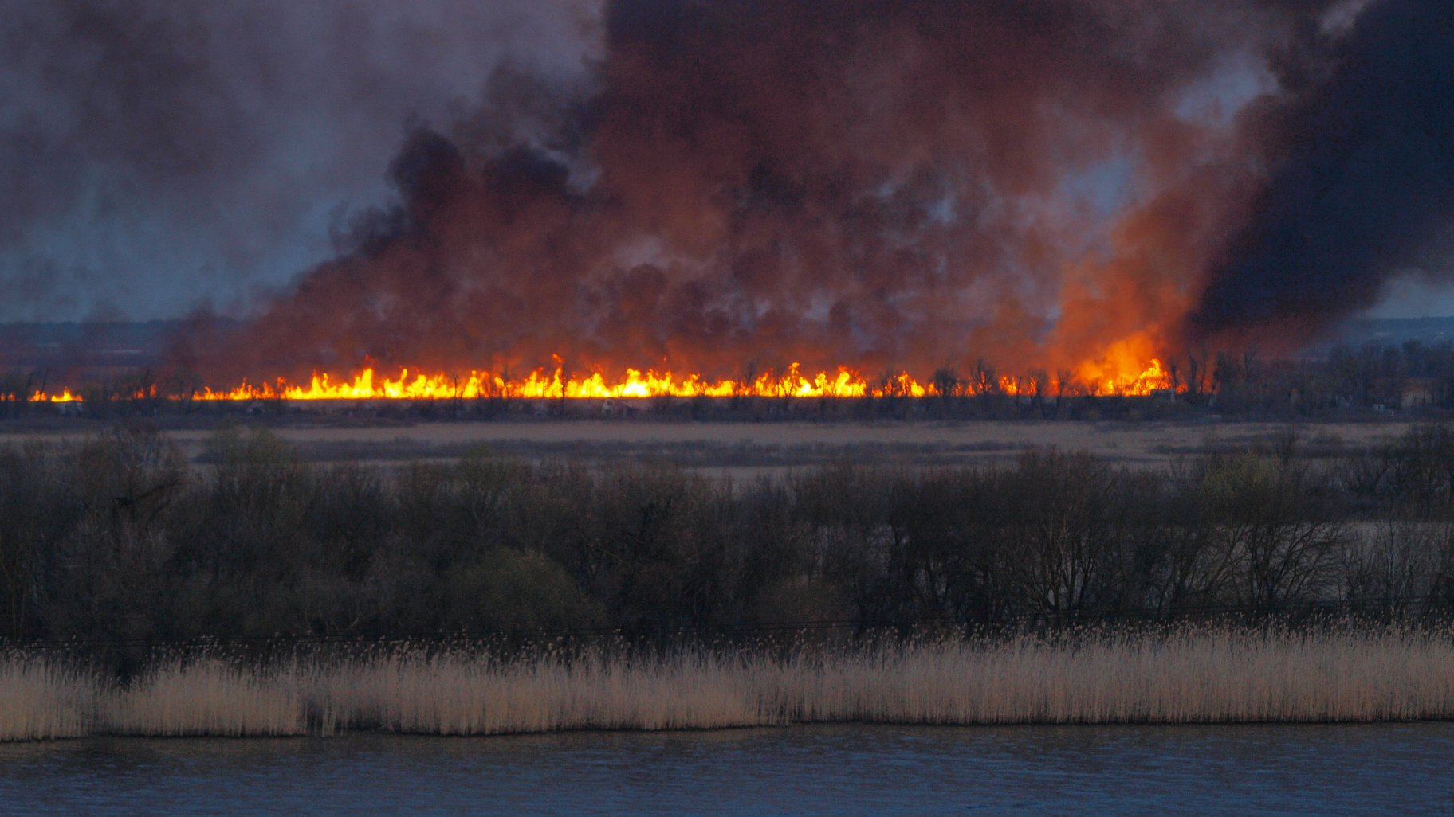
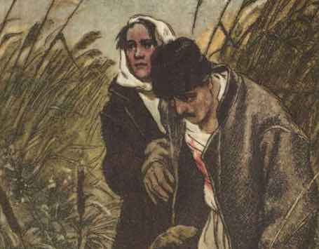
Плавні
Плавні — заболочені чи підтоплені ділянки річок неподалік від гирла, вкриті важкопрохідними заростями вологолюбної рослинності.

Slide 21
Домашнє завдання
Написати твір-роздум: «Що означає бути вільним?» (за повістю М. Коцюбинського «Дорогою ціною»).
У творі намагайтеся визначити, що було найголовнішим для героїв повісті і чи досягли вони цього та у який спосіб? Чи прийнятна така поведінка? Ваше ставлення до позиції персонажів, сучасне ставлення людини до власного життя.

Slide 22
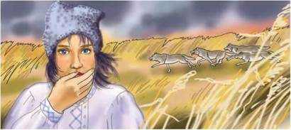
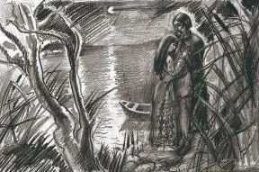
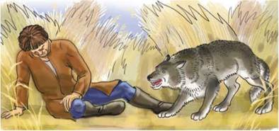
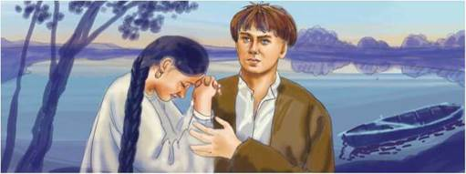
Дякую за увагу!

